Slide 1
Detección de objetos para la ayuda de detección de obstáculos en personas con discapacidad de visualización (Imágenes)
Héctor Ariel Aragón Oliva

Slide 2
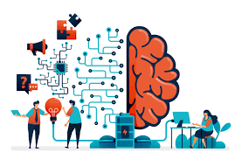
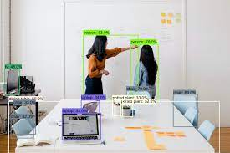
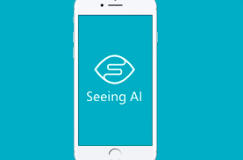
Introducción
Hoy en día la inteligencia artificial tiene diferentes lineas de aplicación en imágenes, videos, sonidos, y textos.
Dentro de los videos, una aplicación es la identificación de objetos. Así mismo, se han desarrolado diferentes aplicaciones en la identificación de objetos en video, por ejemplo, los autos autónomos tienen sistemas que permiten guiarse con diferentes sensores, y de la misma forma también tienen sistemas de inteligencia artificial que permiten identifica objetos en tiempo real.
Por otro lado, hoy en día hay ciertos avances tecnológicos que permiten que personas con discapacidades de visualización puedan ayudarse de la inteligencia artificial, una de estas soluciones impulsada por Microsoft se llama “Seeing AI”, lo que hace es reconocer texto, documentos, productos, personas, describe escenas y dinero, sin embargo aun no detecta en tiempo real obstrucciones a las cuales se pueden enfrentar las personas invidentes o con poca visibilidad, lo cual puede ser desarrollado para poder advertir o guiar a las personas con la discapacidad visual para que su experiencia visitando lugares nuevos sea mejor e incluso mejorar la experiencia en lugares ya conocidos por las personas.

Slide 3
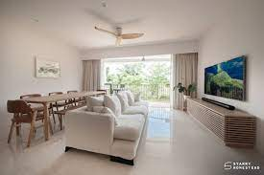
Planteamiento del problema:
Lo que pretendo es generar un desarrollo que permita identificar objetos en imágenes que puedan aparentar obstruir un camino de una persona, la cual este caminando. El objetivo inicial era identificar en video y en tiempo real y generar una solución que permitiera orientar a una persona a caminar y evitar que choque con ciertos objetos, mas aun se podría orientar en qué hacer a las personas que no pueden ver. Por tal motivo se ha reducido el alcance, es decir, primero en imágenes se identificaran si hay o no obstaculos en un camino, para esto se necesita recopilar imágenes las cuales tengan obstaculos en un paso, y esto se hara con bases de kaggle, de google, y otras fuentes de las cuales se puedan hacer uso.
Obstruction
No obstruction

Slide 4
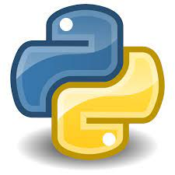
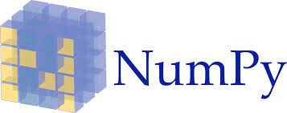

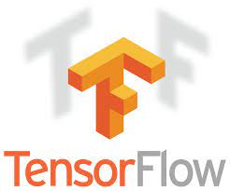

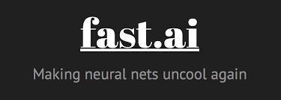
Herramientas:
Software:
Python: Es el lenguage en el cual se va a implementar toda la solución
Librerias:
Pandas: para la manipulacion de datos lectura de datos
Numpy: manipulación de arreglos, algunas funciones para transformación.
Pytorch: librería donde se pueden implementar algunas arquitecturas de redes neuronales profundas
Tensorflow: librería similar a pytorch para la construcción de los modelos de redes neuronales.
Yolo: librería para usar modelos preentrenados como embedding para cnn y que ya tiene modelos preentrenados.
Fastai: librería que incluye algunas funciones utilies en el tratamiento de imágenes y transformaciones.
Cv2: para visualización de imágenes con funciones para visulizar deteccion de objetos.
Os: librería con funciones utiles de manejo de carpetas, documentos, etc.
Entre otras como Yaml, re, pickle, pybboxes, etc.

Slide 5
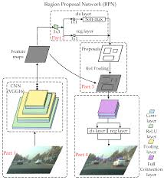
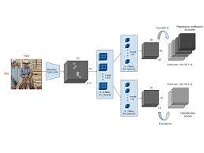
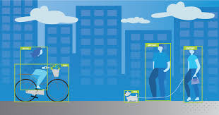
Modelos a implementar:
Algunas de las soluciones a probar son:
R-CNN
YOLO
Fast-RCNN
Faster-RCNN

